Slide 1
Муниципальное автономное дошкольное образовательное учреждение детский сад № 112 презентация к Проекту «Со спортом дружишь – здоровым будешь!» Автор: воспитатель Светлолобова Н.В. г.Ангарск 2019г

Slide 2
Актуальность:
Здоровье не существует само по себе, оно нуждается в тщательной заботе на протяжении всей жизни человека. Дошкольный возраст является решающим в формировании фундамента физического и психического здоровья. Ведь именно до 7 лет идет интенсивное развитие органов, становление функциональных систем организма, закладываются основные черты личности, формируется характер. Важно на этом этапе сформировать у детей базу знаний и практических навыков здорового образа жизни, осознанную потребность в занятиях физической культурой и спортом.

Slide 3
Проблема:
Нет задачи сложнее и важнее, чем вырастить здорового ребенка.
«Спорт становится средством воспитания тогда, когда он – любимое занятие каждого» В. Сухомлинский
Решением данной проблемы стал проект
«Со спортом дружишь-здоровым будешь!»

Slide 4
Участники проекта: дети, воспитатели, инструктор по физической культуре, родители.
Цель проекта: Создание у детей мотивации заниматься физкультурой и
спортом, вести здоровый образ жизни.

Slide 5
Задачи проекта
Для детей:
Знакомить детей с разными видами спорта
Развивать физические качества.
Формировать интерес к играм соревновательного характера.
Совершенствовать спортивные умения и навыки.
Сохранять и укреплять здоровье детей.

Slide 6
Для родителей:
Дать представление о значимости совместной двигательной деятельности.
Заинтересовать родителей заниматься спортом, быть примером для своих детей.
Для педагогов:
Установить партнёрское взаимодействие с семьями воспитанников.

Slide 7
Сроки реализации: долгосрочный
Вид проекта: познавательно-игровой
Продукт проекта:
Совместный праздник «Папа, мама, я-спортивная семья!»
Особенности проекта:
Отличается степенью привлечения детей и родителей.

Slide 8
Подготовительный этап Модель «трёх вопросов»: Что мы знаем? Что хотим узнать? Что сделать, чтобы узнать?

Slide 9
Основной этап
Деятельность детей:
Рисование на тему: «Дети занимаются спортом».
Изготовление спортивного инвентаря: гантелей.
Оздоровительная ходьба и бег по территории детского сада.
Организация с/р игр и д/игр по данной теме..
П/игры: «Кого назвали - тот и ловит», «Забрось мяч в корзину», «Передай мяч», «Прыгай через скакалку» и т.д.

Slide 10
Рассматривание иллюстраций, фотографий, картин о спорте.
Придумывание загадок о спорте.
Оформление книги о спорте с детскими рисунками.
Самомассаж лица, ушных раковин, пальцев рук.
Участие в спортивных праздниках «День здоровья», «День бега».
Посещения тренажёрного зала и спортивных секций (в д/саду и вне д/с.)
Посещение библиотеки. Тема: «Виды спорта»
Оформление выставки «Я люблю спорт».

Slide 11
Деятельность родителей:
Изготовление фотоколлажей «Спортом занимайся-здоровым оставайся!»
Оформление книжек-малышек «Виды спорта»
Практический выход: соревнование «Папа, мама, я – спортивная семья!».

Slide 12
Деятельность педагогов: Цикл занятий и бесед: «Зачем нужен спорт?» Презентация: «Виды спорта». Рассматривание иллюстраций, фотографий, картин о спорте. Создание условий для с/р и д/игр. Консультации для родителей, рекомендации, буклеты, памятки. Чтение художественной литературы. Загадки о спорте. Приобретение призов, подготовка дипломов.

Slide 13
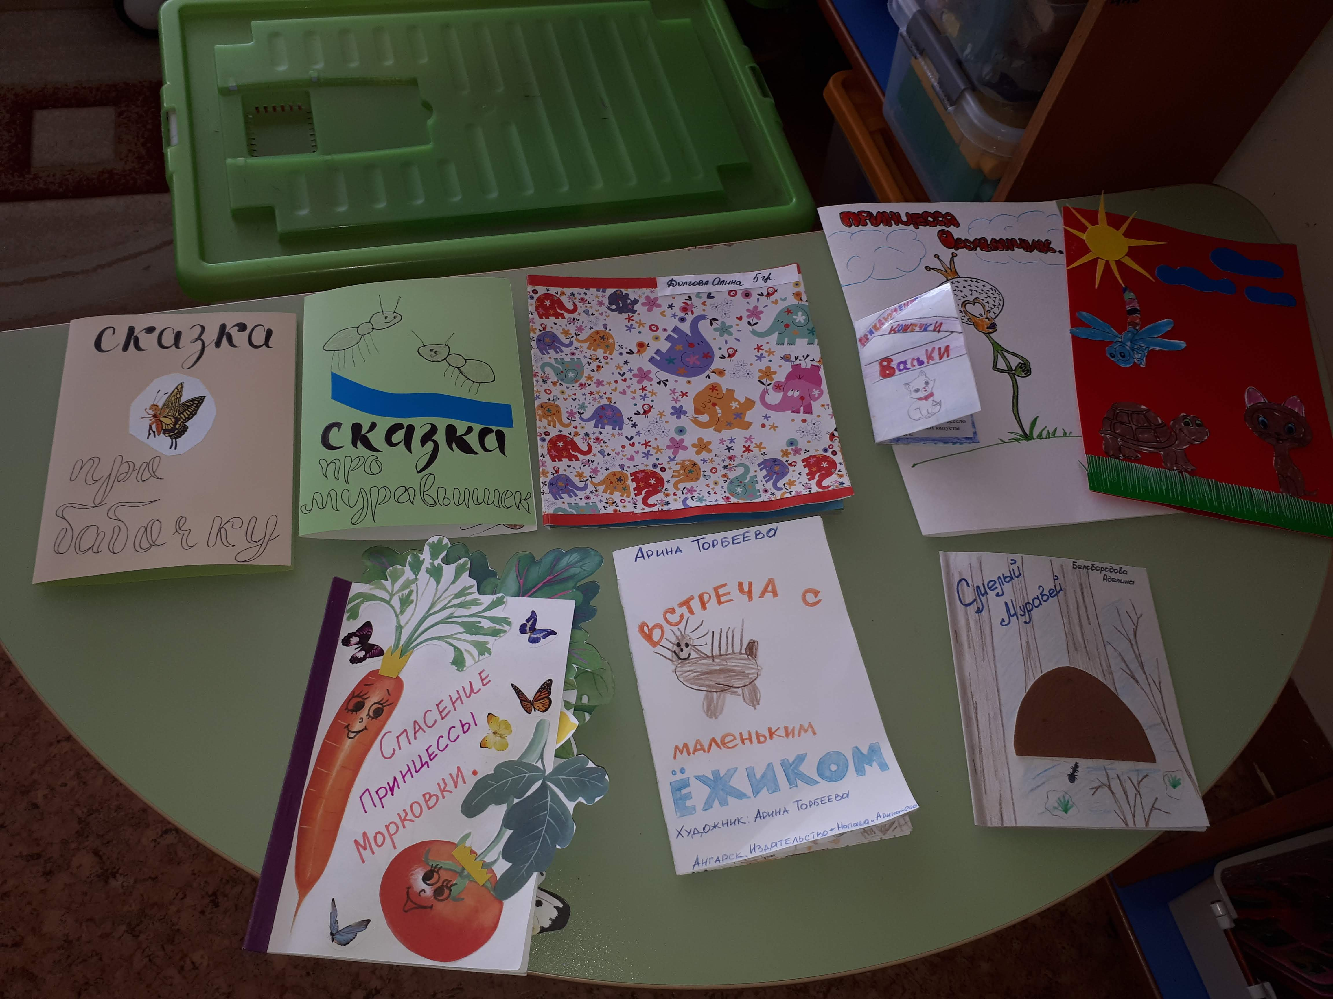

Slide 14
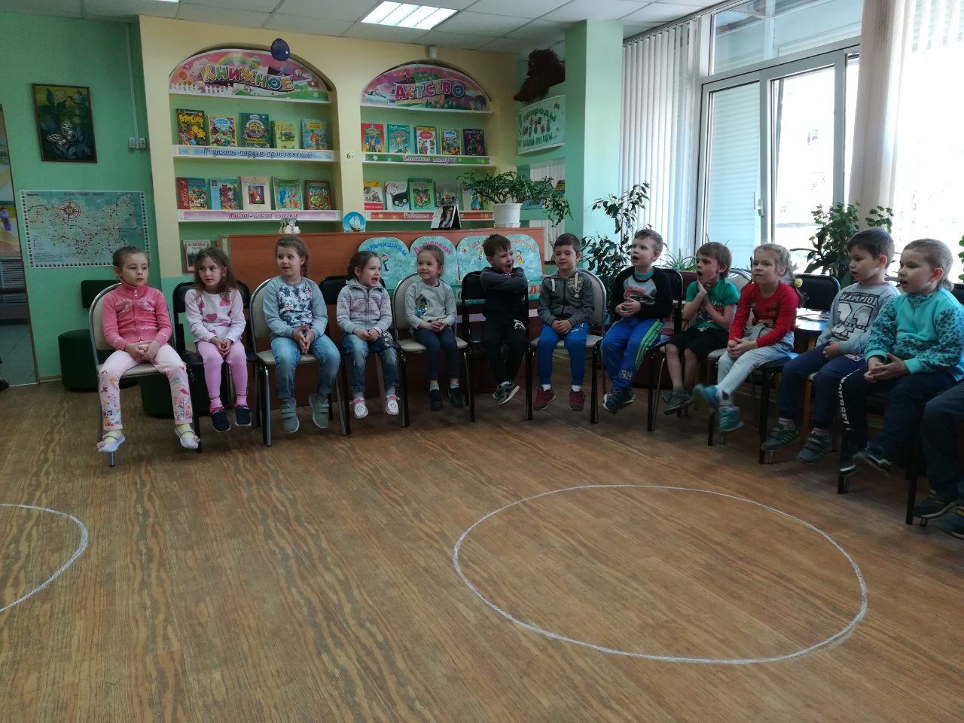
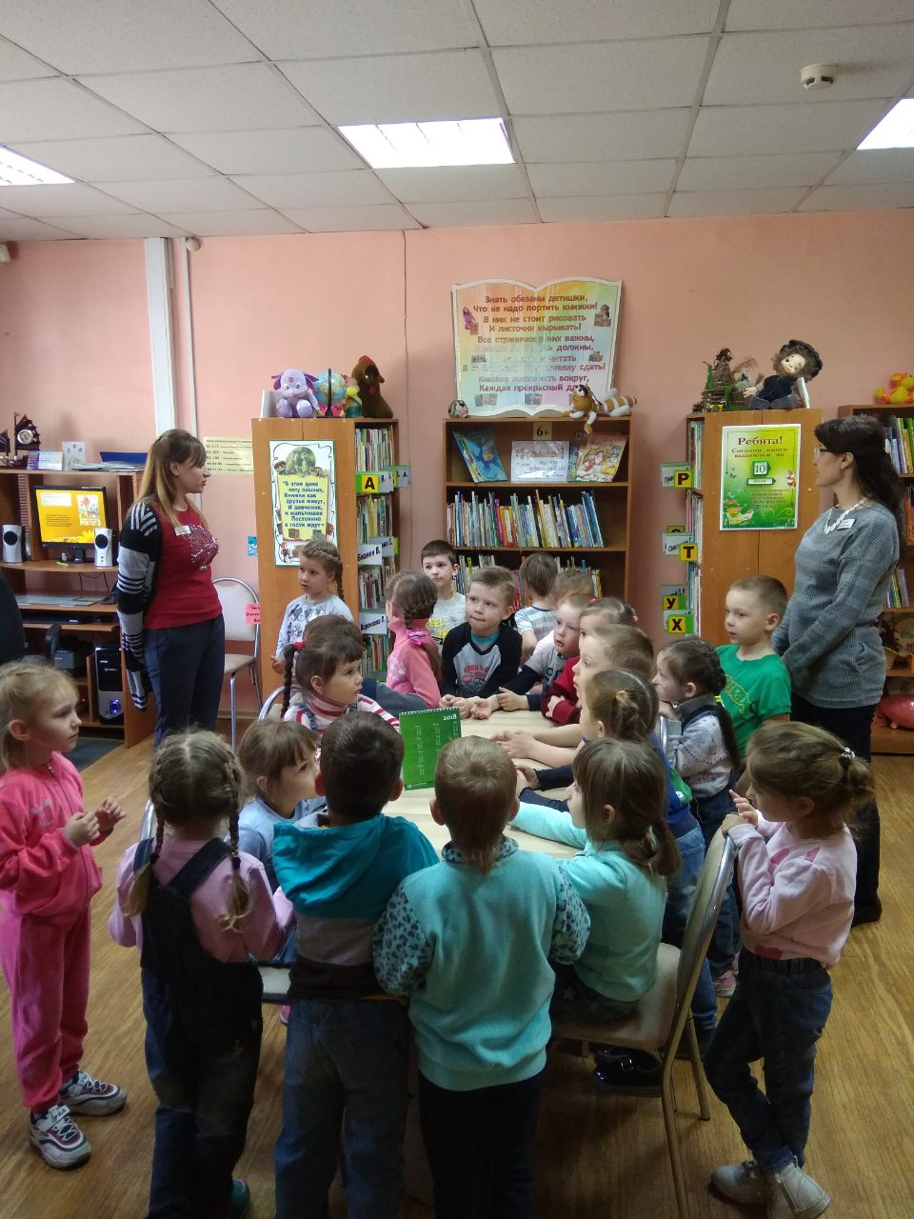

Slide 15
«Мы закаляемся!»

Slide 16
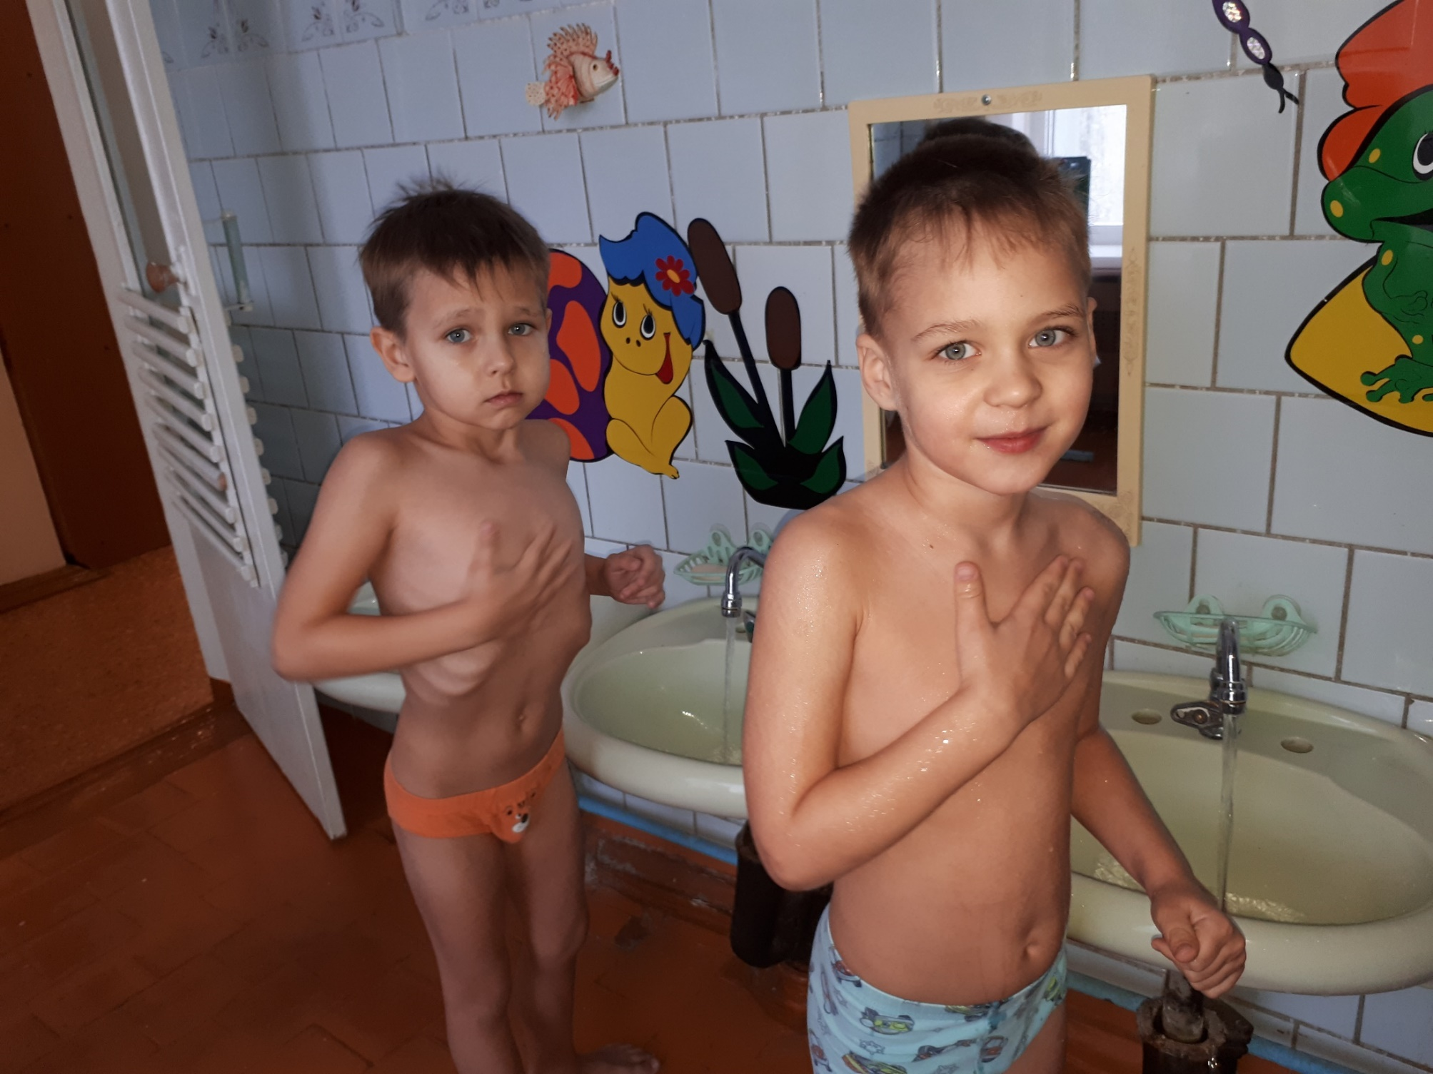

Slide 17
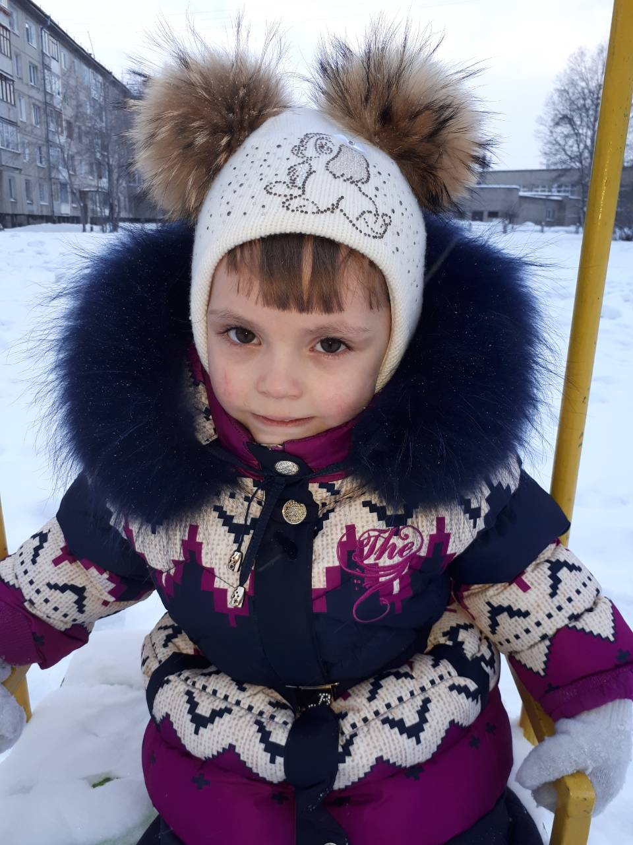

Slide 18
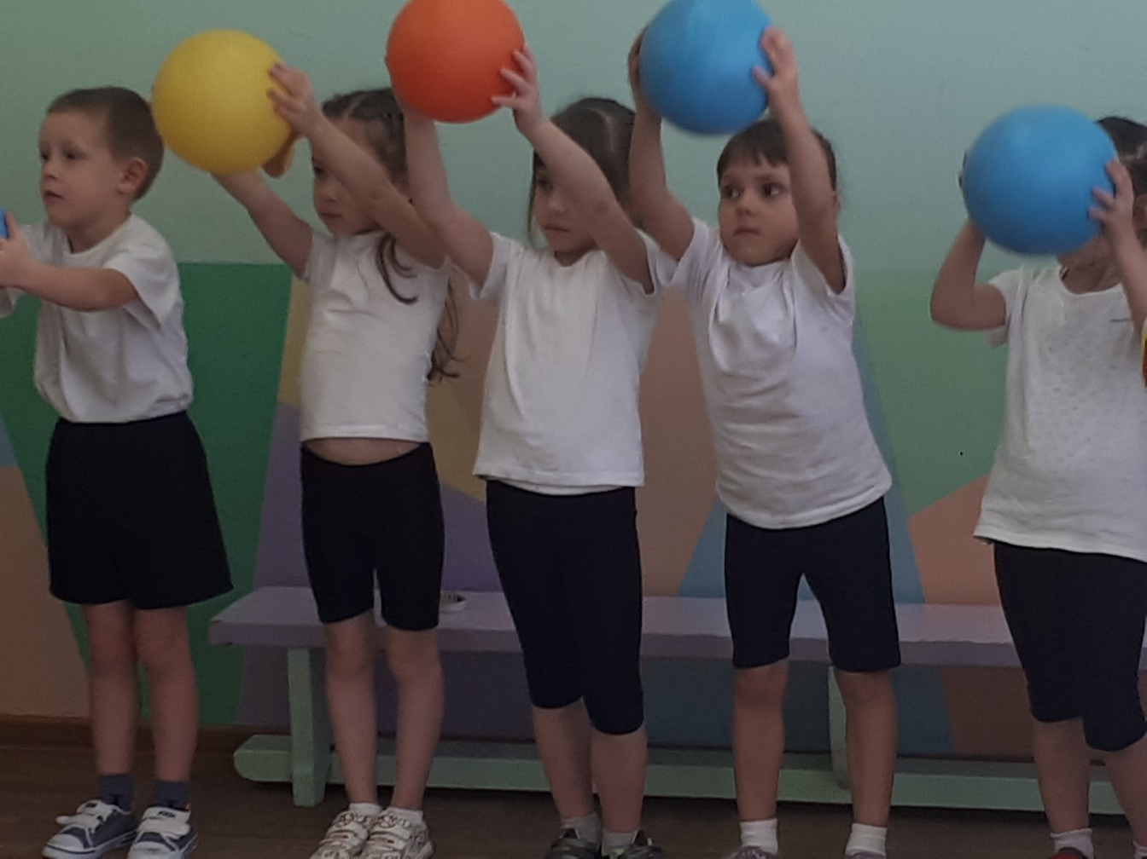
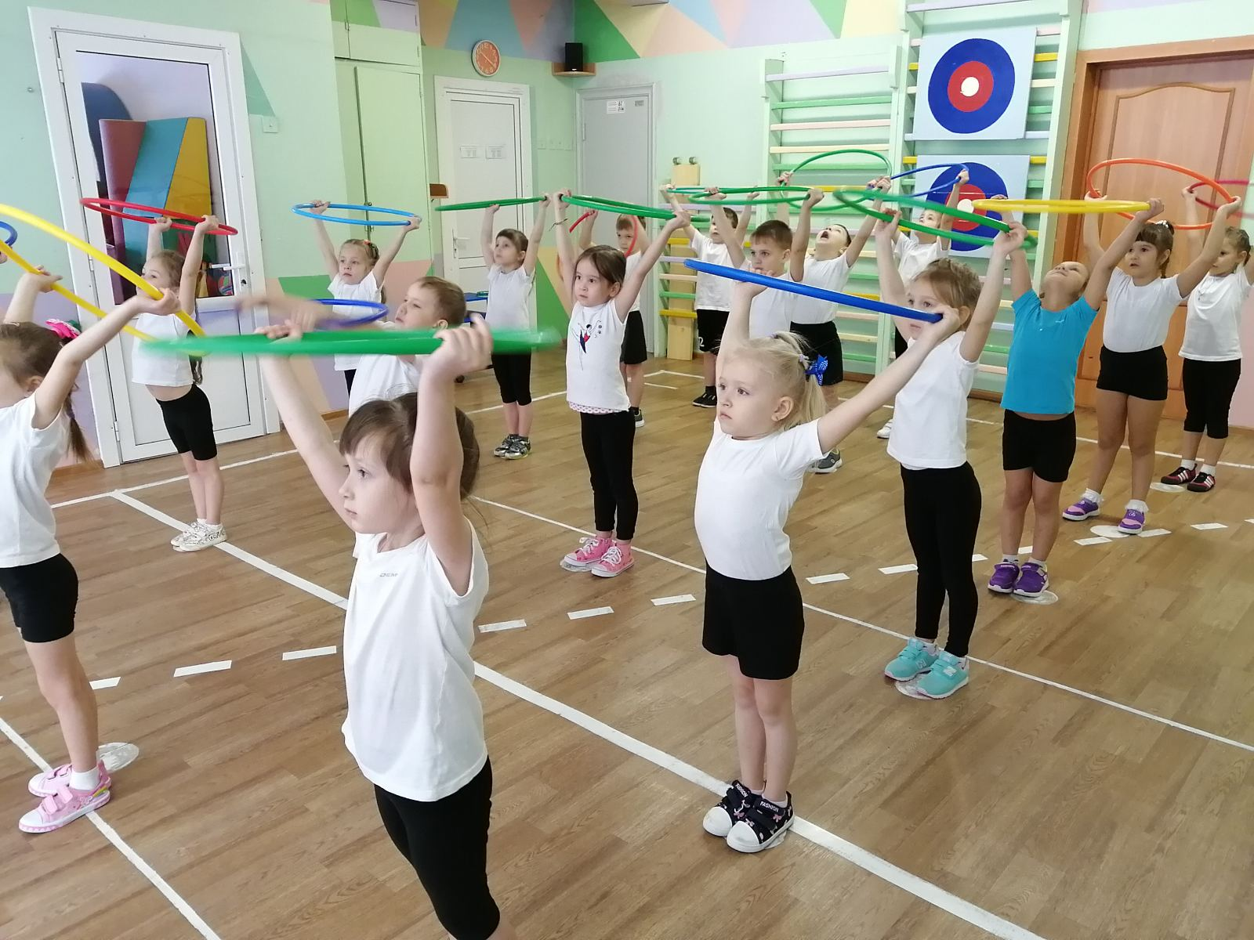
«Мы любим спорт!»

Slide 19
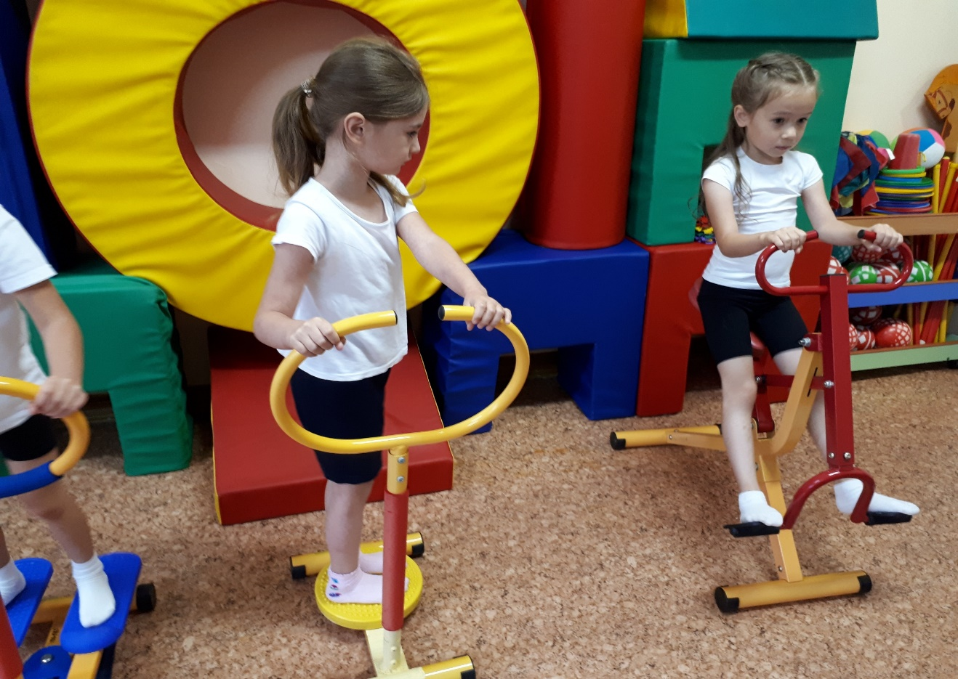
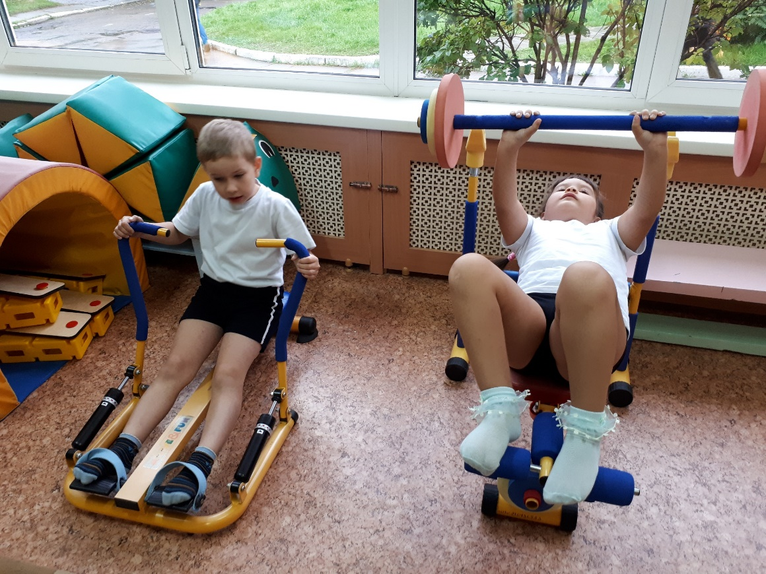

Slide 20
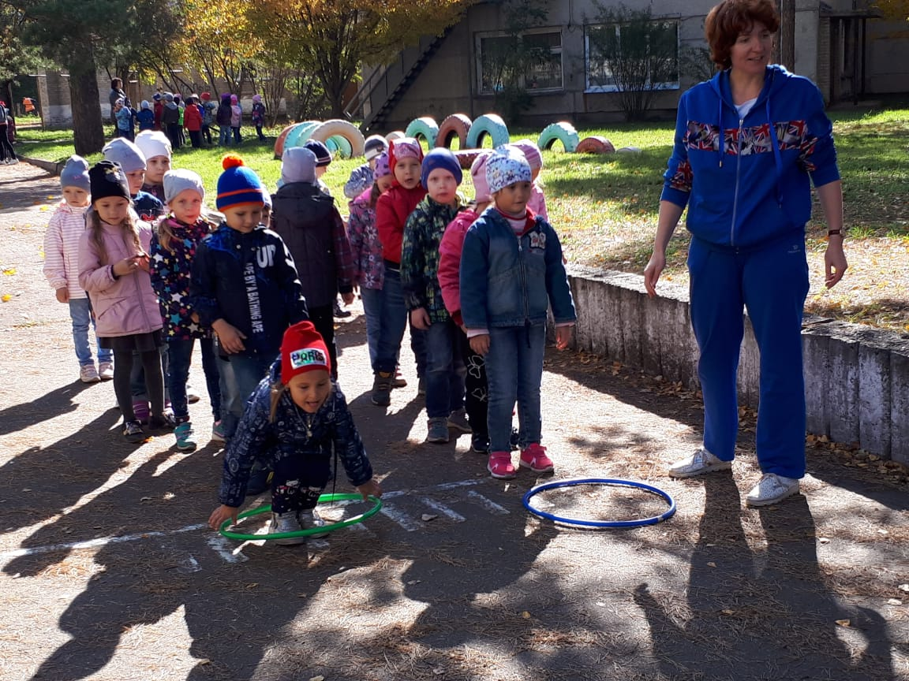

Slide 21
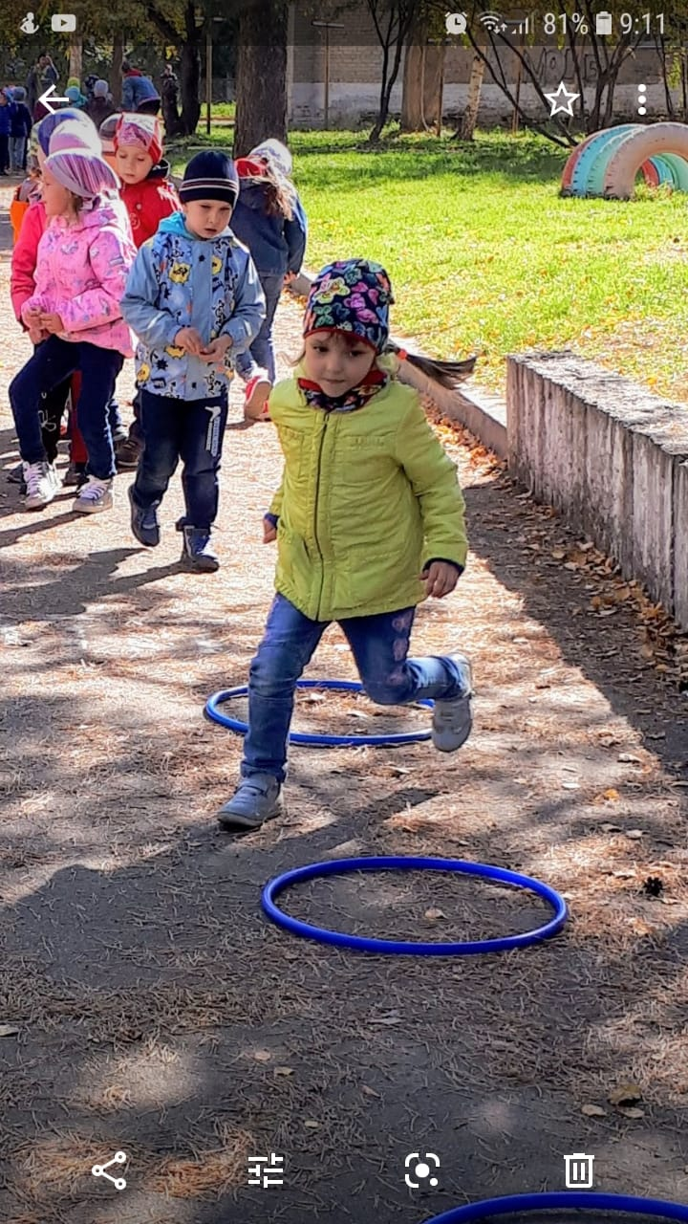
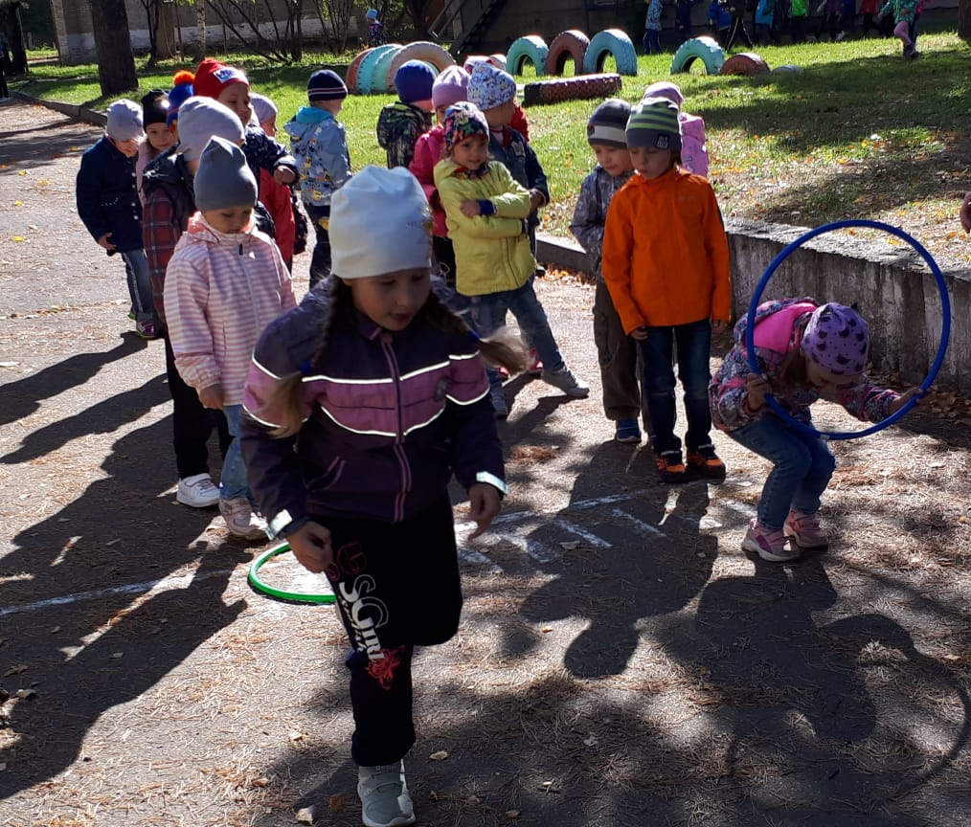

Slide 22
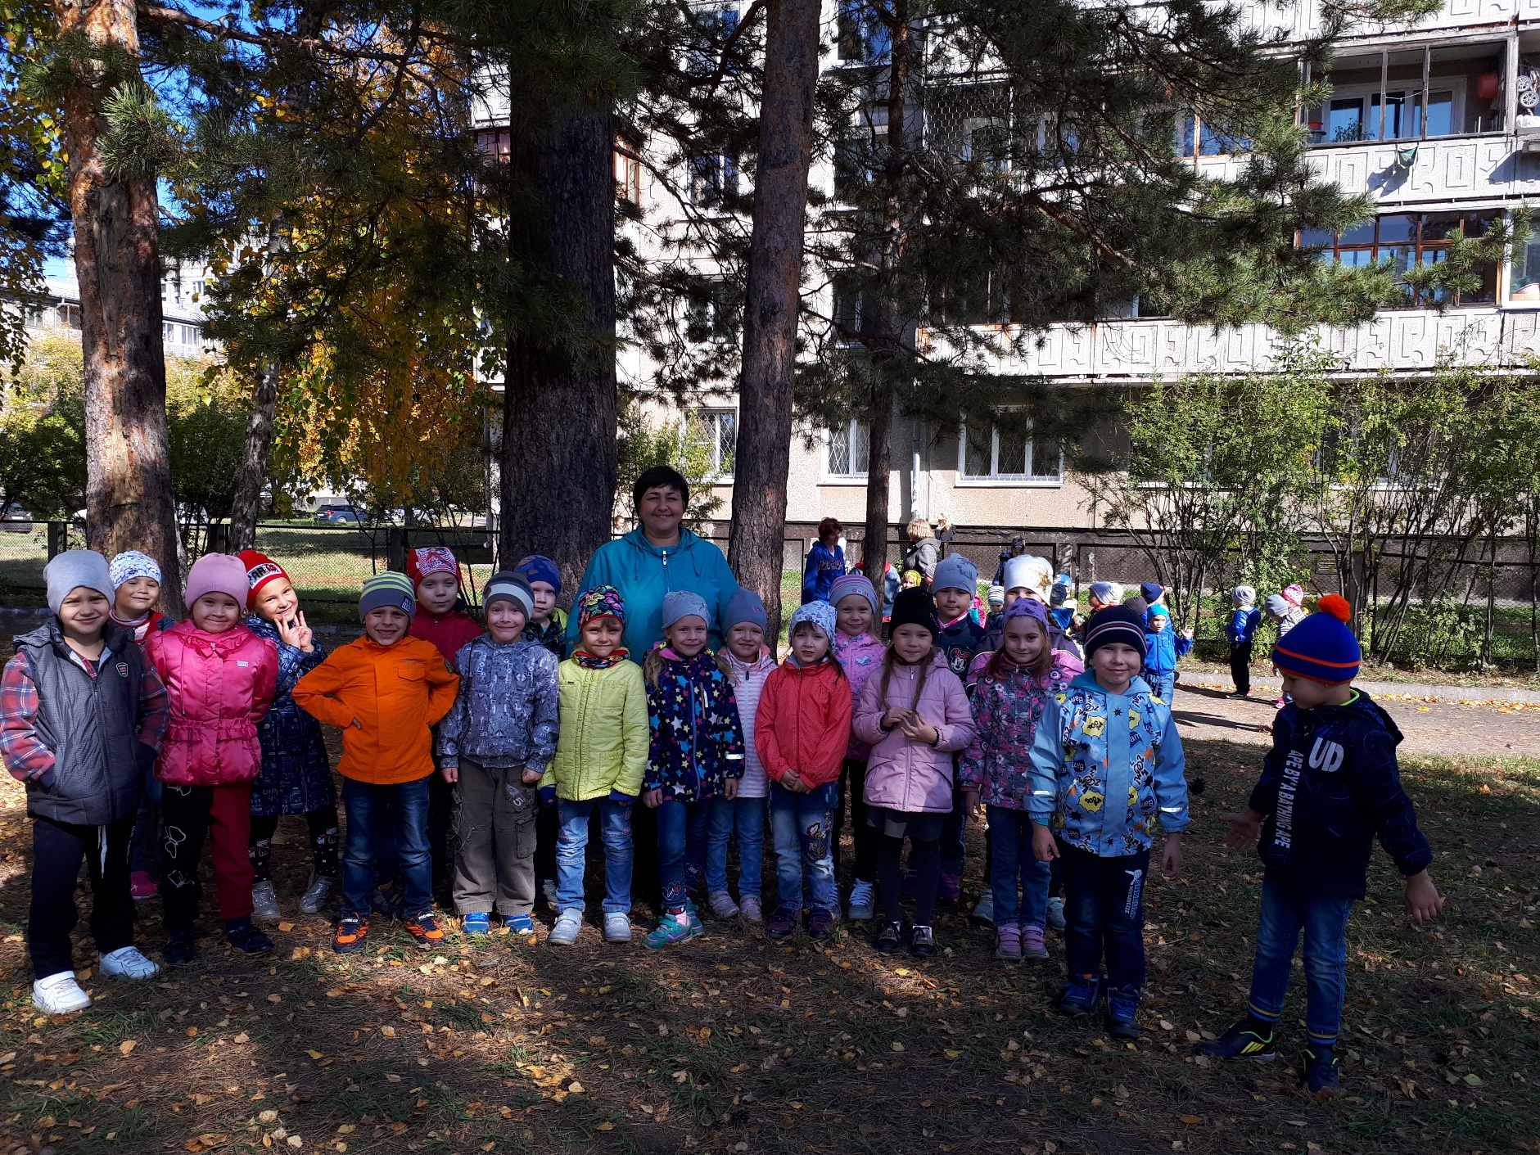

Slide 23
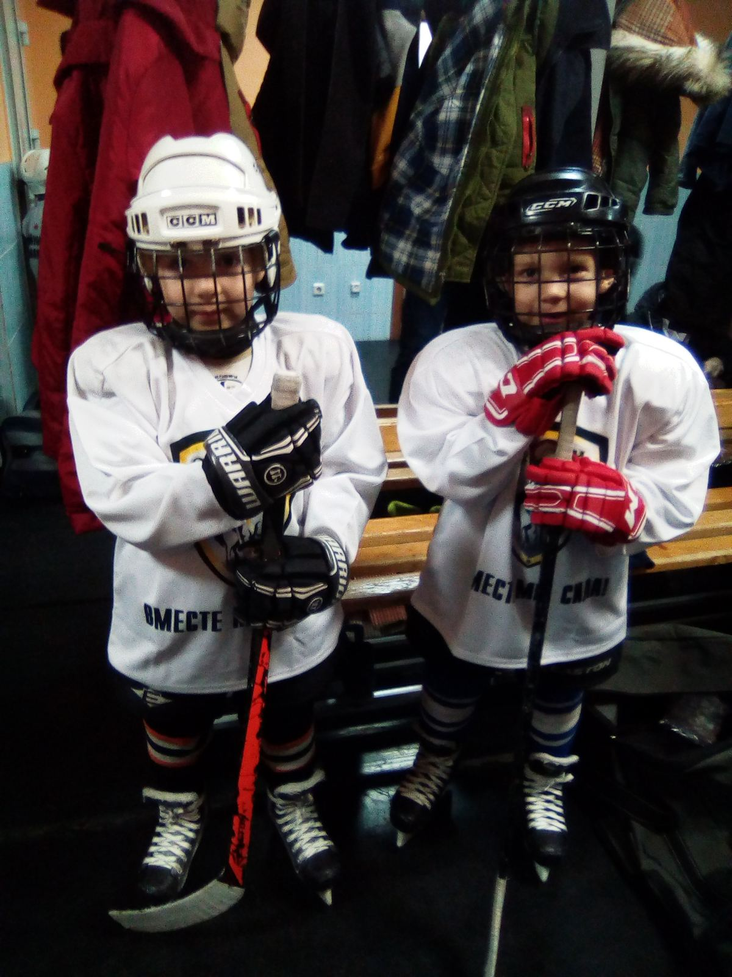
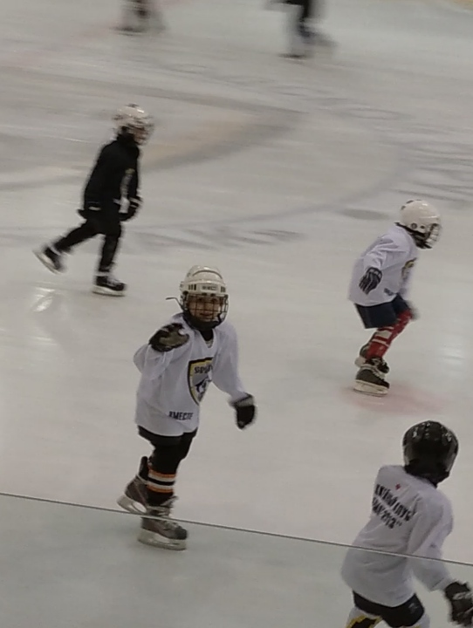

Slide 24
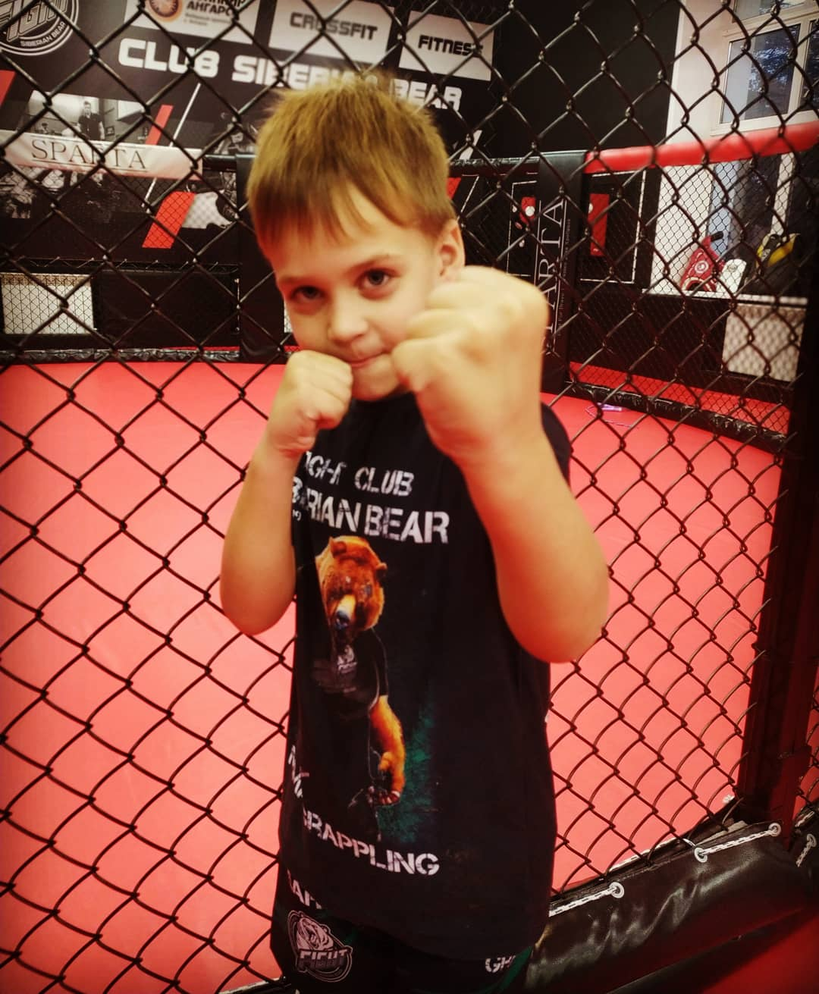
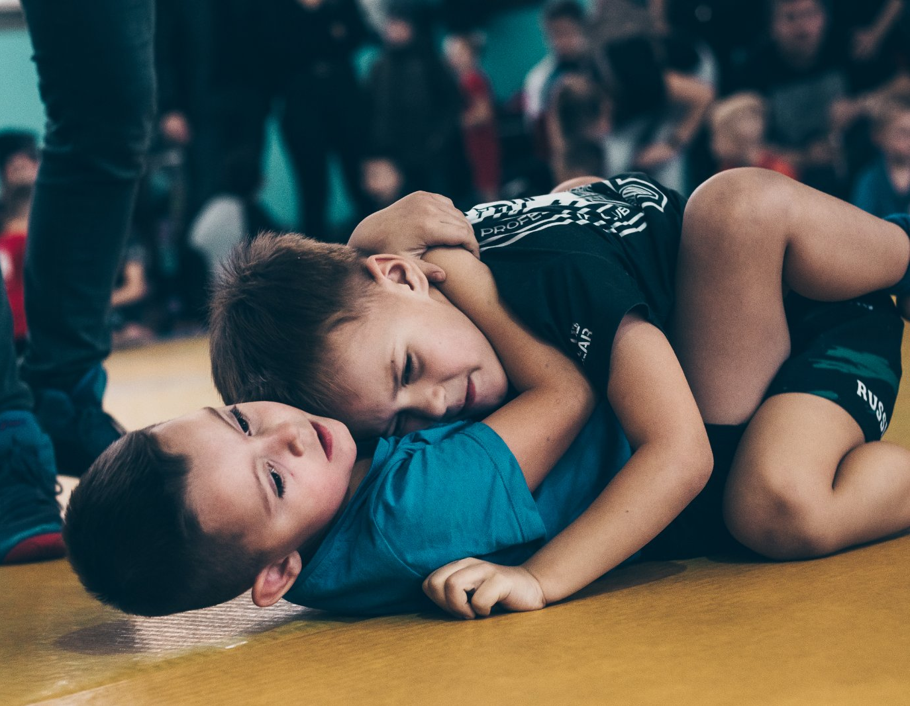

Slide 25
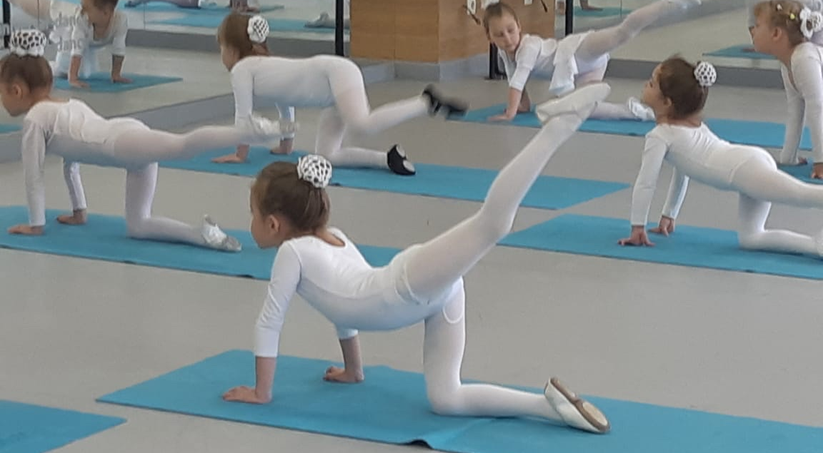

Slide 26
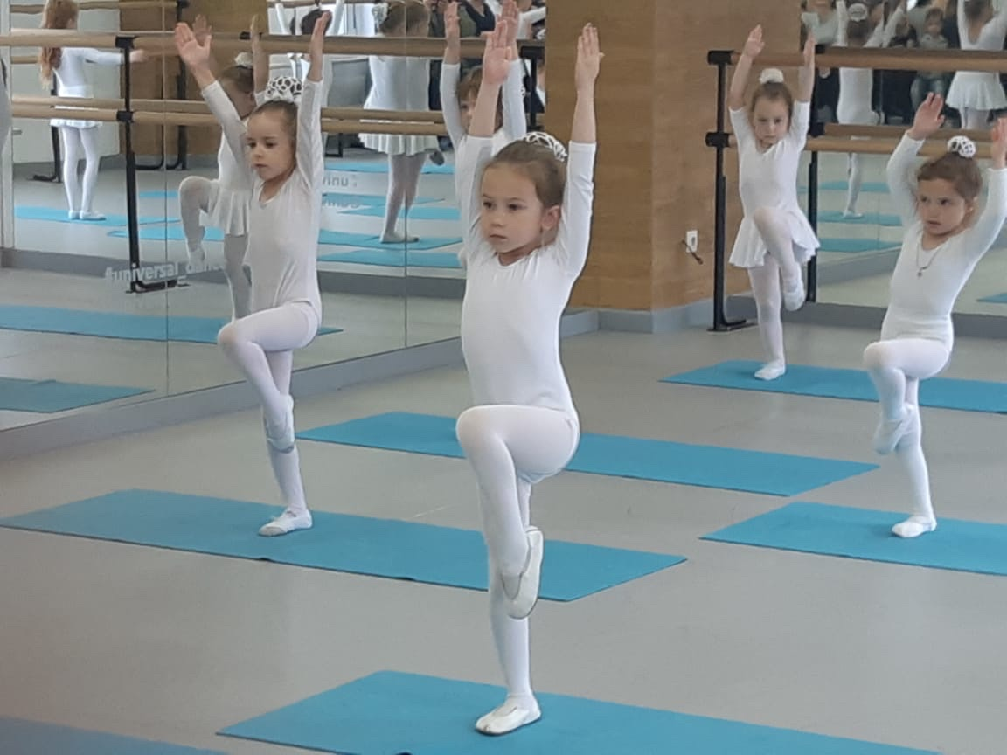
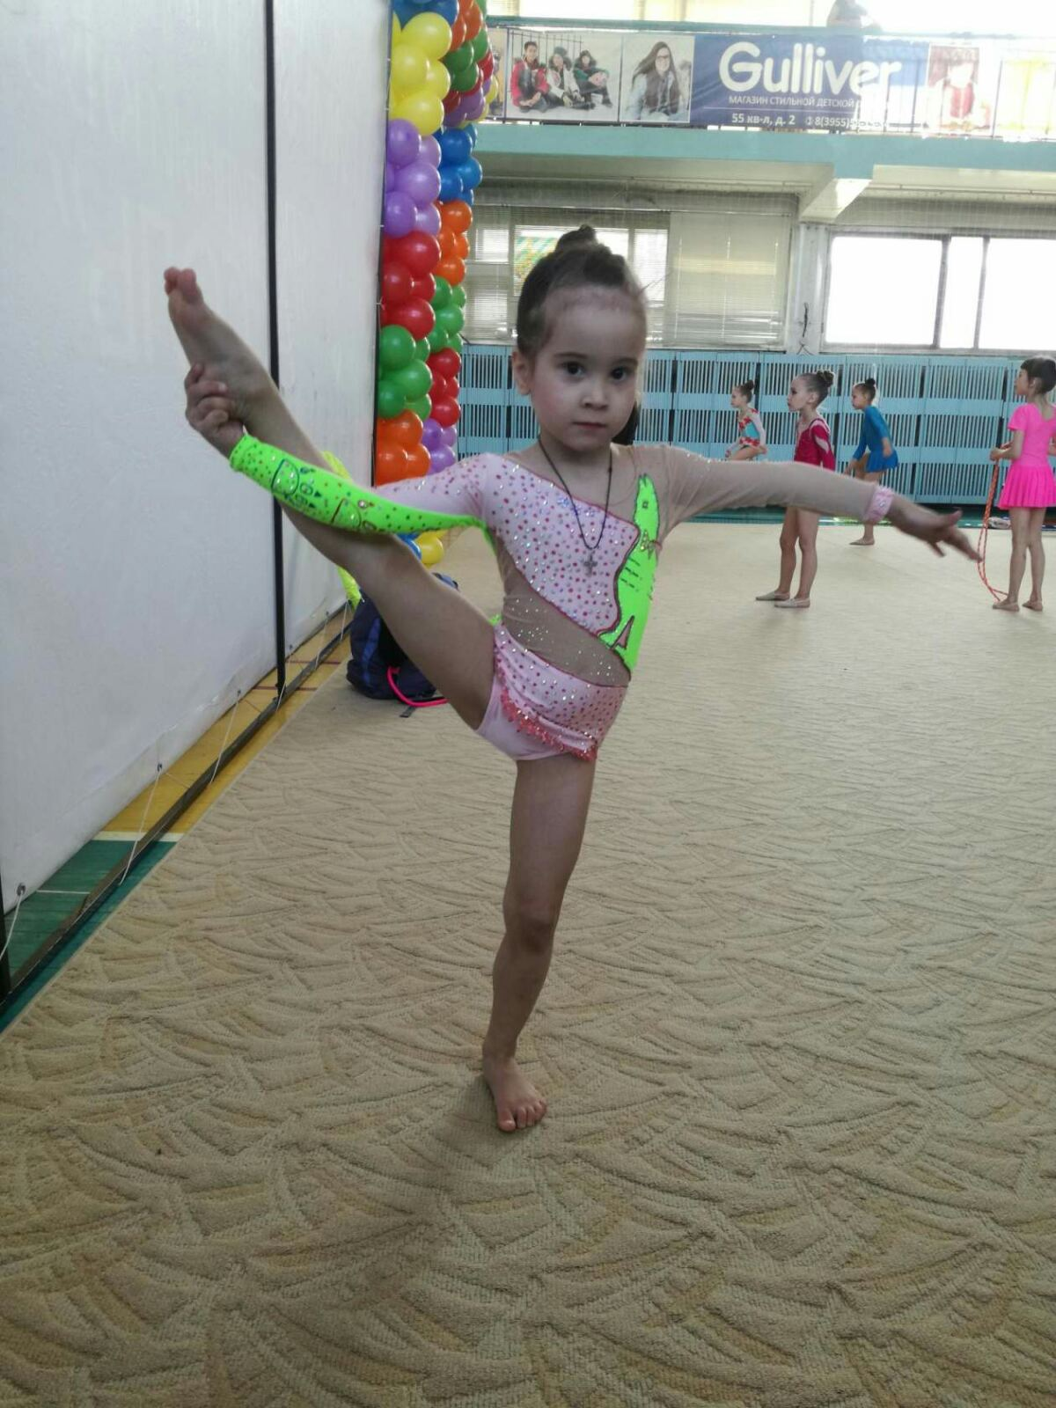

Slide 27
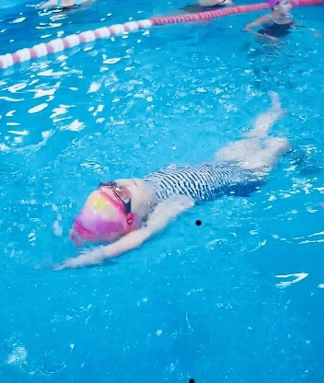
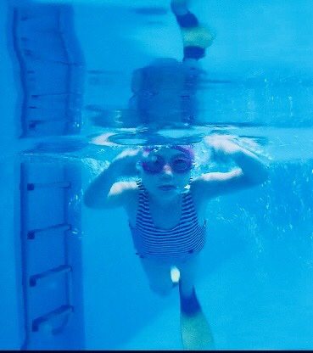

Slide 28
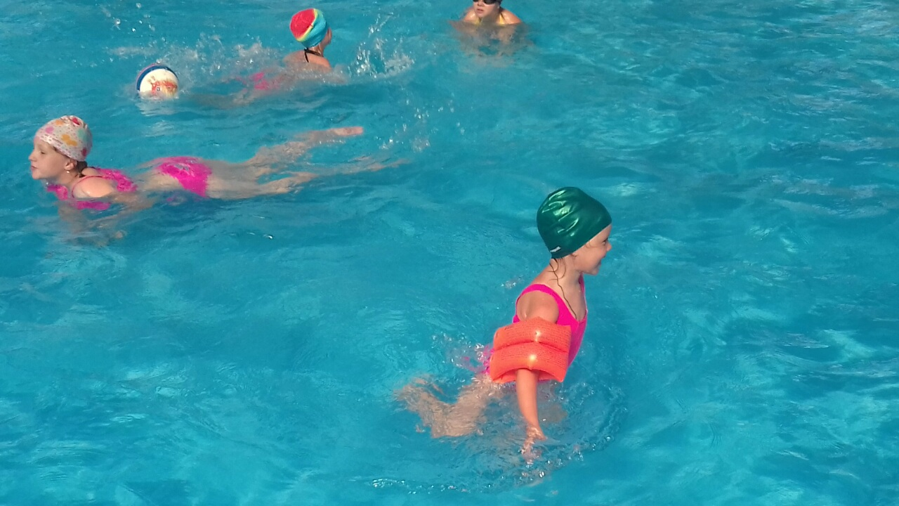
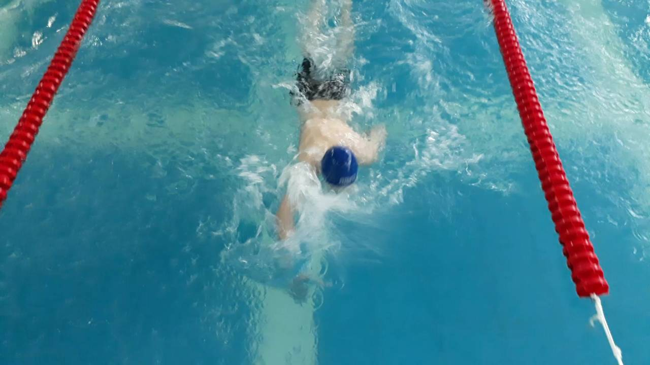

Slide 29
Заключительный этап Беседа о том, какая была идея и удалось ли нам её реализовать? Получили ли мы удовольствие от совместной работы?

Slide 30
Итоги проекта Проведение совместного праздника. Родители поняли значимость совместной двигательной деятельности с детьми. Получение всеми участниками положительных эмоций. Удовлетворённость воспитателя привлечением родителей к образовательному процессу.

Slide 31
Спасибо за внимание!

